Slide 1

毕业答辩 · 上海电力大学
01 / 10
AI POWER IMAGE GENERATION · QUALITY EVALUATION
基于AI生成电力图像
及多维度质量评价
围绕电力场景图像生成、质量评分与平台闭环验证，构建“可生成、可评价、可追踪”的工程化系统。
学生：茹文栚 学号：20221533
学院：人工智能学部 专业：计算机科学与技术
指导教师：卢芳芳

Slide 2
CONTENTS
02 / 10
目 录
CONTENTS
目录项都是可编辑文本框，你可以直接改成自己的章节名称。
01
项目背景与研究意义
·
02
系统总体设计
·
这里可以放你的目录配图
或继续保留留白
03
关键技术研究
·
04
系统实现与功能展示
·
05
总结与展望
·

Slide 3
RESEARCH OBJECTIVES
03 / 10
MAIN WORK · FOUR PARTS
论文核心工作与答辩主线
01 数据治理
02 生成模型
03 质量评价
04 平台验证
围绕输电塔、风机、导线等关键对象持续清洗与重构训练集。
基于提示词控制与 LoRA 微调提升电力设备细节和专业构图稳定性。
构建四维评分体系，并使用 YOLOv11 辅助检测结果验证行业对象可识别性。
基于 Vue3、Go、Python、MySQL、Redis 构建工程化业务闭环。
第 3 章：系统需求分析与总体设计
第 4 章：模型训练、优化实现与辅助检测实验
第 5 章：平台实现、应用验证与结果分析

Slide 4
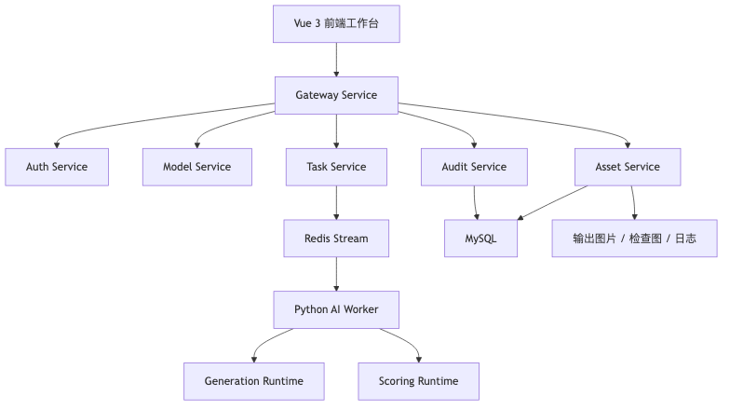
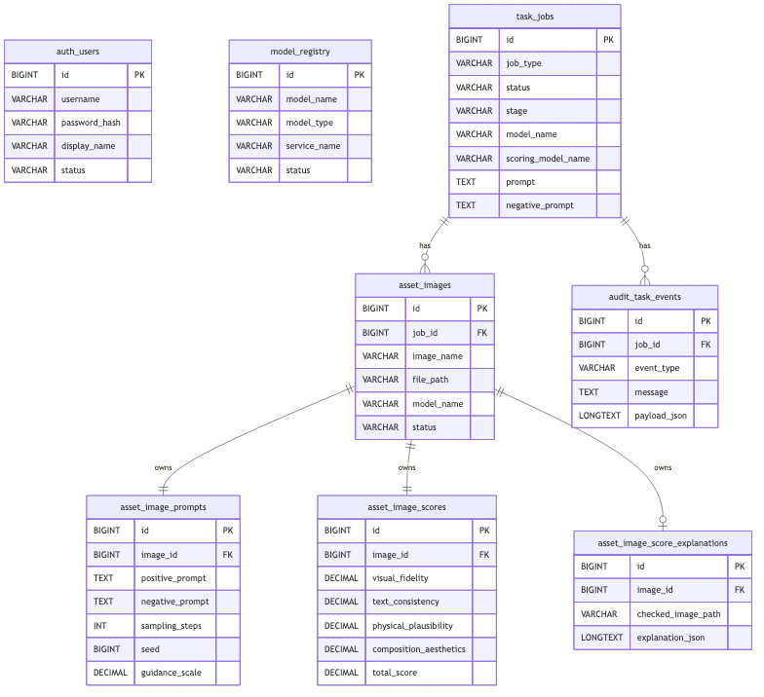
SYSTEM DESIGN
04 / 10
SYSTEM ARCHITECTURE · DATA STORAGE
系统总体架构与数据存储设计
前端、Go 微服务、Python AI 运行时、数据库与文件存储共同形成业务闭环。
平台协同架构
数据库与存储结构
任务管理 / 模型调度 / 结果回写
MySQL + Redis + 文件存储联合设计

Slide 5
MODEL WORKFLOW
05 / 10
GENERATION PIPELINE · EVALUATION PIPELINE
生成模型与评分模型双链路协同
生成链路
评分链路
1. 提示词控制
2. LoRA 微调
3. 样本治理
4. 结果持久化
1. 视觉保真
2. 文本一致
3. 物理合理
4. 构图美学
两条链路在平台内通过异步任务和审计记录形成闭环

Slide 6
TRAINING EVOLUTION
06 / 10
DATA CLEANING · TRAINING PATH
清洗版本与训练路径演进
R1 基线
Wind Boost
Tower Clean8
Hardclean R1-R2
Hardclean R3
highquality-v2-pure-yolo-clean-r1
mAP50 0.69417
boosted-wind-good1x
mAP50 0.70363
windgood1x-towerclean8
mAP50 0.71885
hardclean-r1 / hardclean-r2
mAP50 0.70776 / 0.70285
hardclean-r3
mAP50 0.68457
全局最高训练目录：hqv2_windgood1x_towerclean8_yolo11s_640_ft1

Slide 7
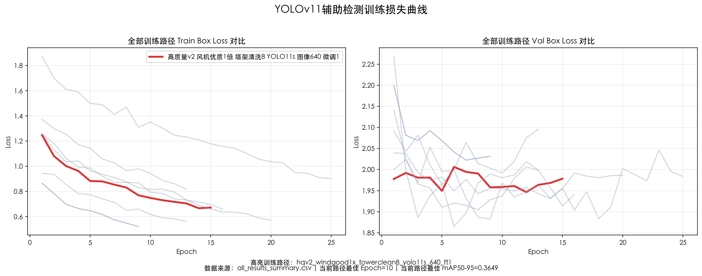
YOLO ASSISTED DETECTION
07 / 10
YOLOv11 TRAINING LOSS CURVE
辅助检测训练损失曲线
最佳 mAP50
0.71885
来自 windgood1x-towerclean8 版本，是当前全局最高成绩。
最佳 mAP50-95
0.36486
说明高 IoU 区间仍有提升空间。
实验意义
检测训练结果辅助验证生成图像中的行业对象可识别性与结构约束能力。
YOLOv11 辅助检测训练损失曲线
基于更新后的 result 全量 epoch 路径重绘

Slide 8
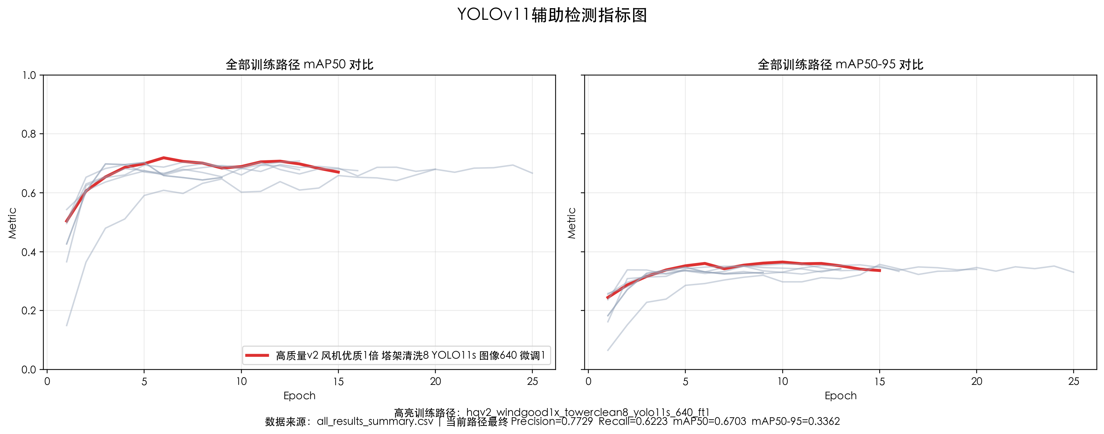
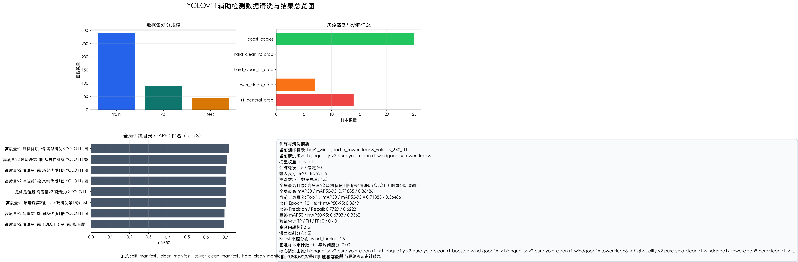
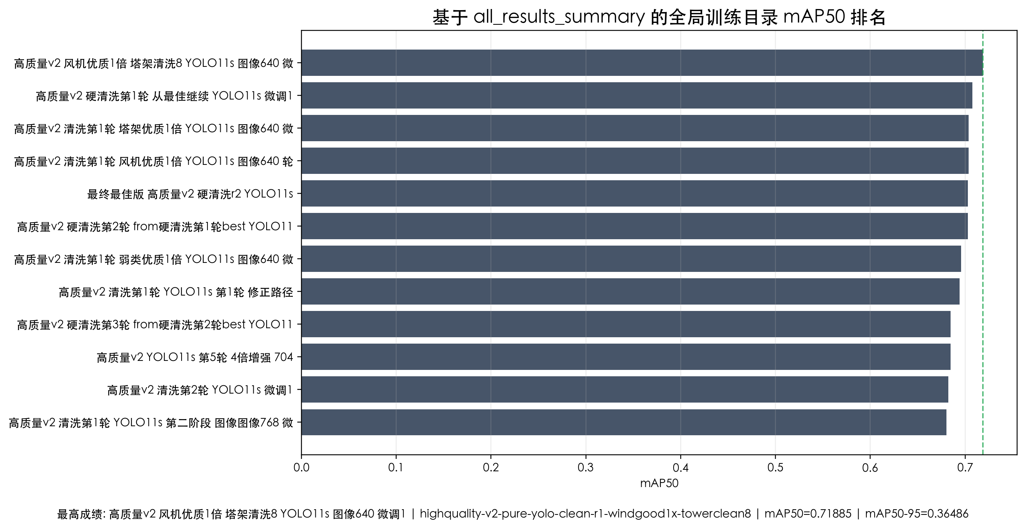
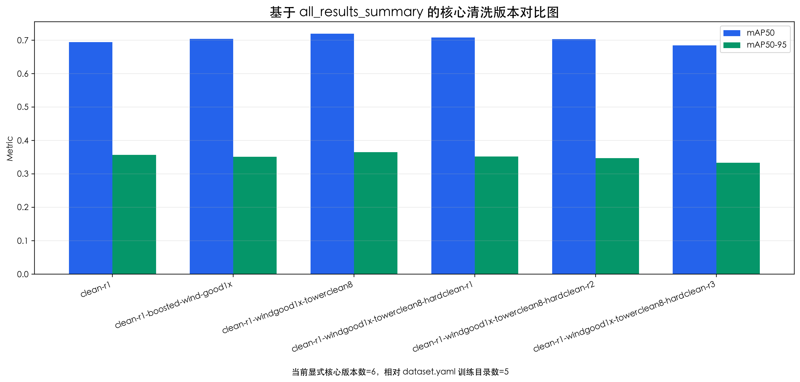
YOLO RESULT OVERVIEW
08 / 10
ALL_RESULTS_SUMMARY.CSV
按 CSV 汇总的指标与版本对比
指标图
清洗与结果总览
全局训练排名
核心清洗版本对比
Precision / Recall / mAP 收敛表现
版本演进与训练结果关联
按 mAP50 排序
重点关注反复迭代的核心版本
关键结论
实验价值
windgood1x-towerclean8 达到当前最佳成绩；继续 hardclean 后数据更纯，但整体指标未继续突破。
YOLO 结果把“生成图像像不像电力场景”进一步量化为“关键对象能否被稳定识别”。

Slide 9
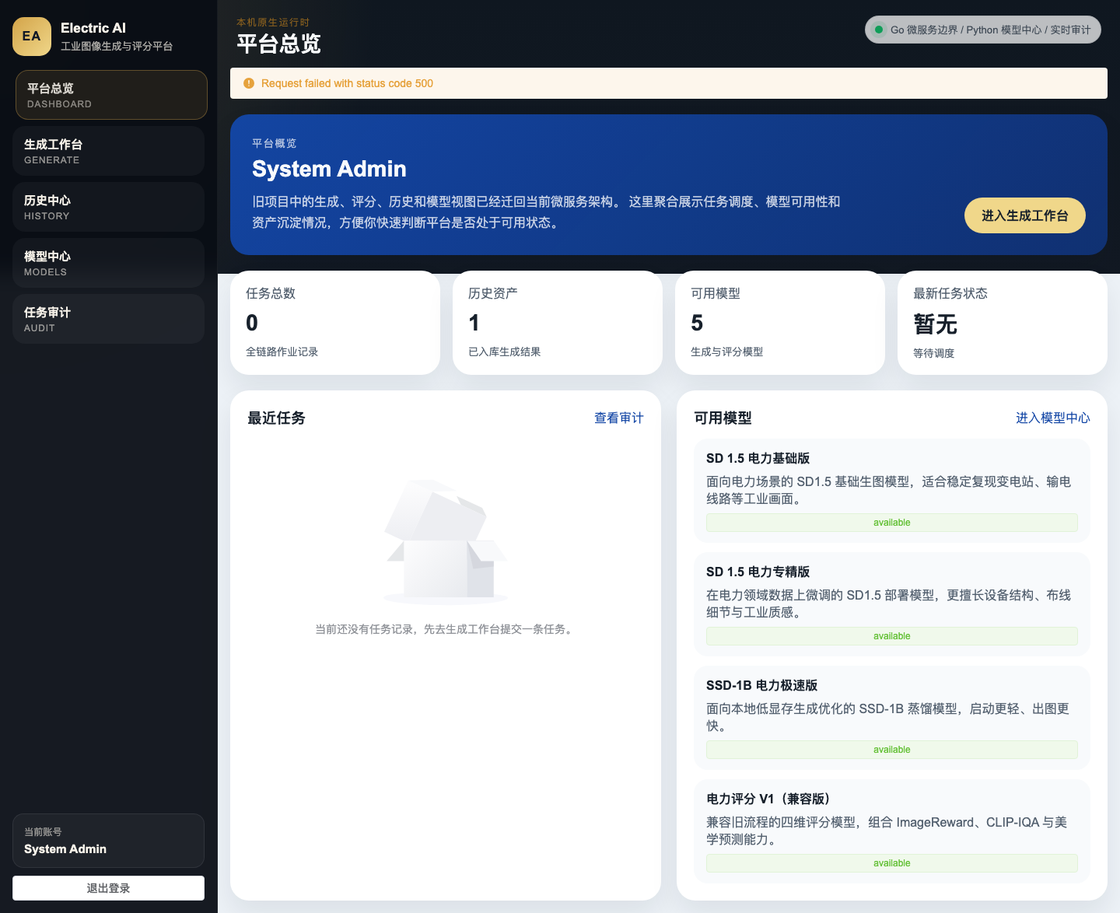
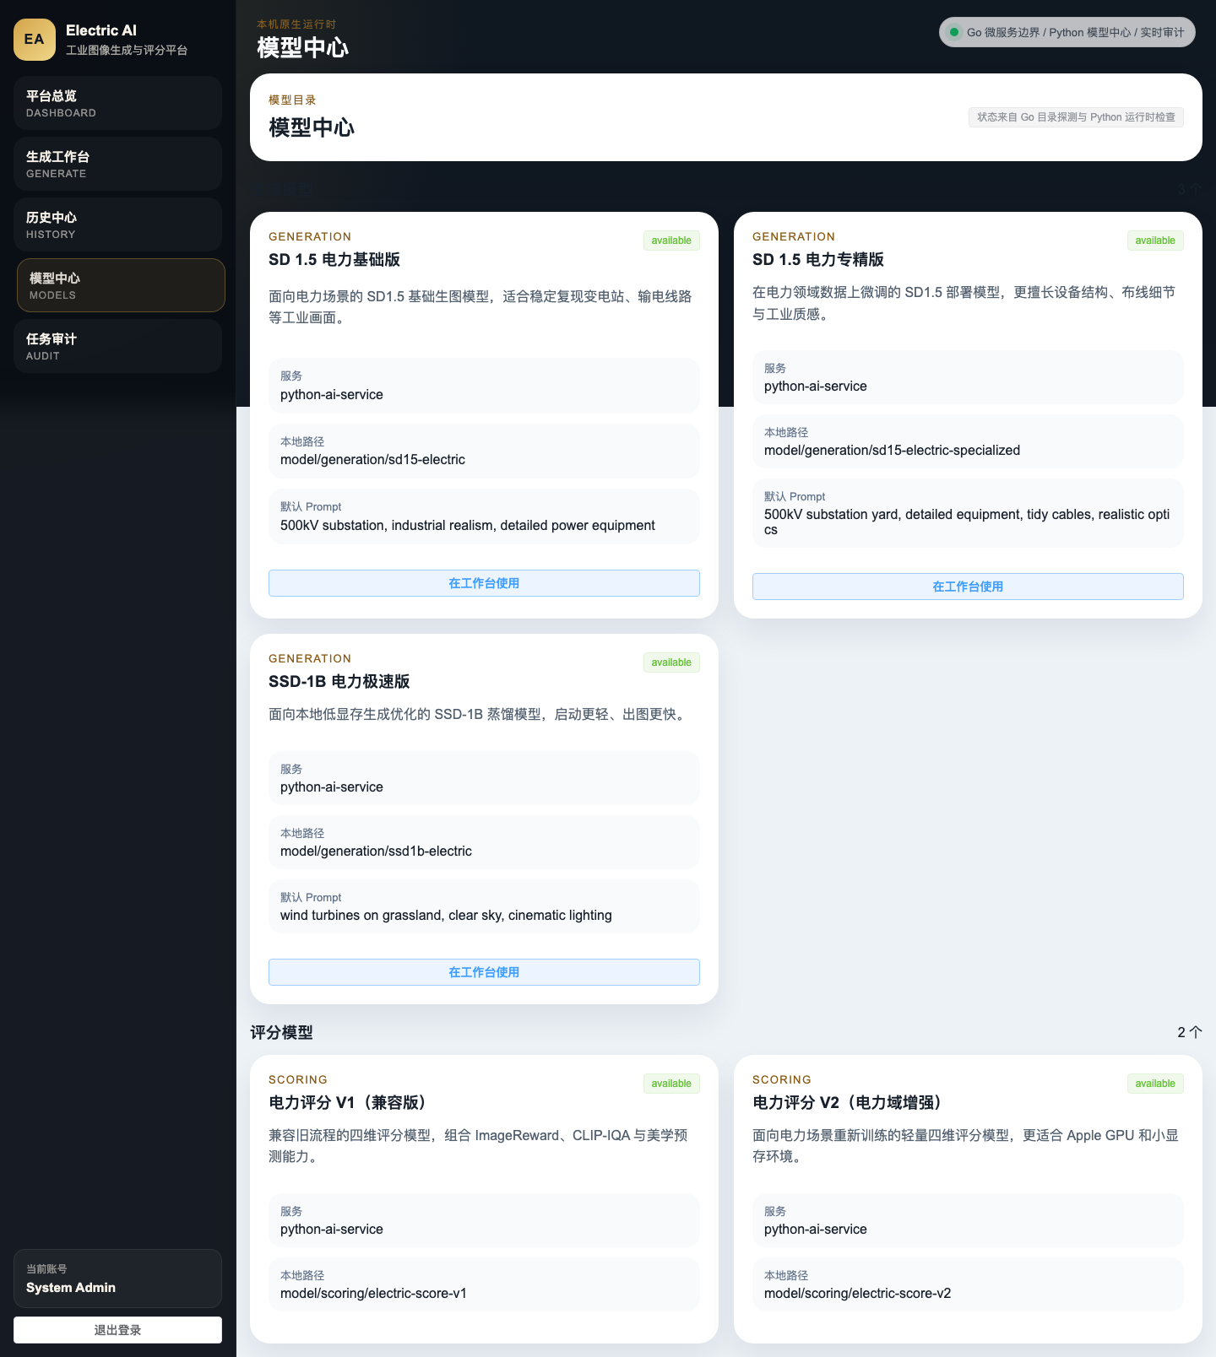
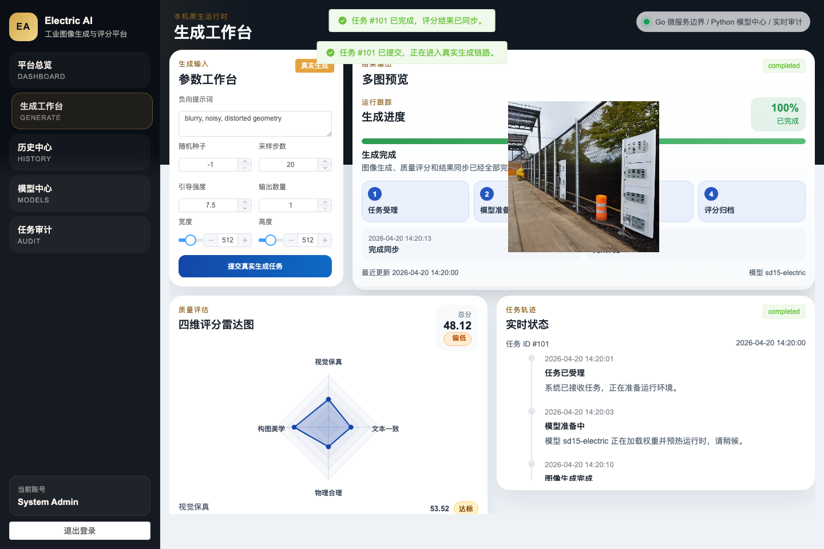
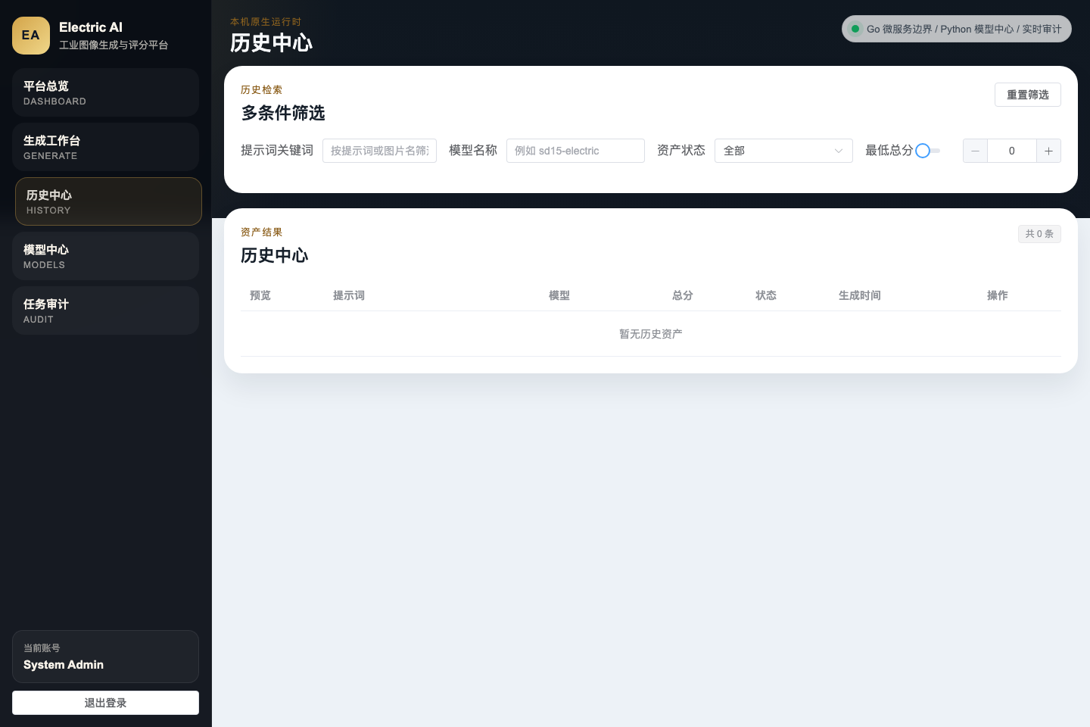
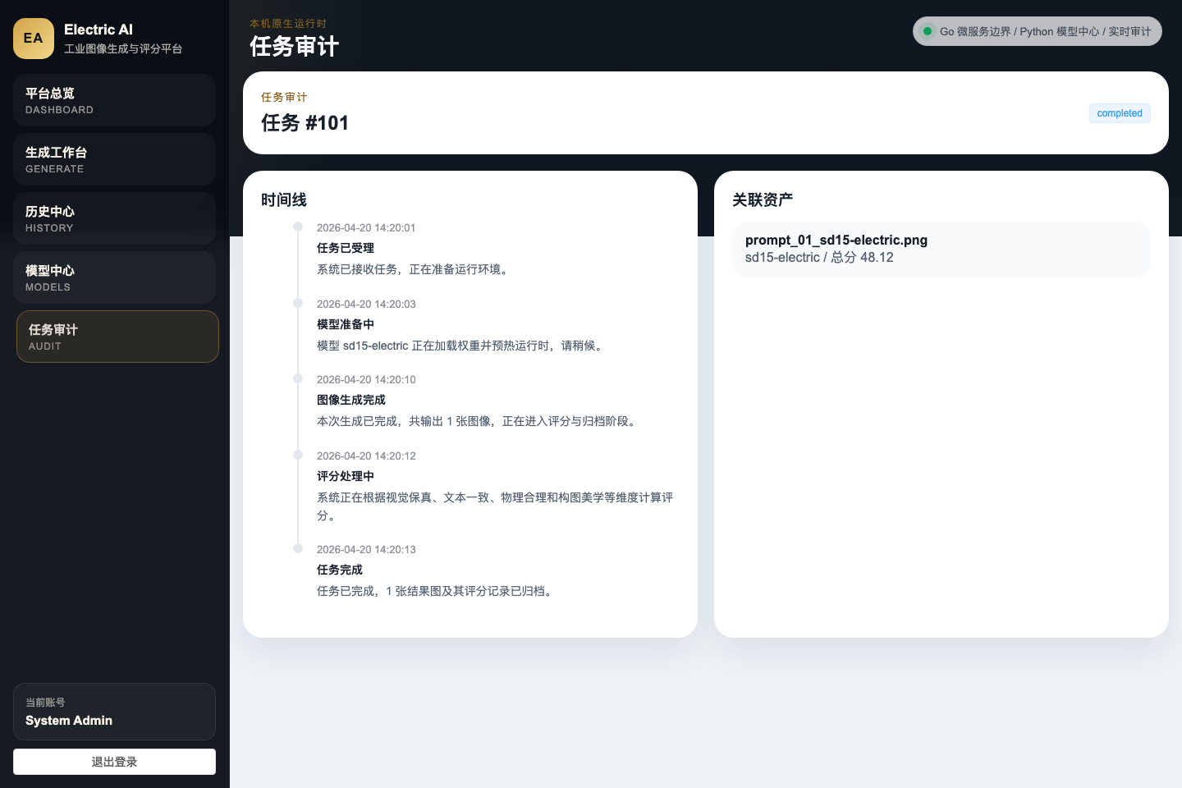
PLATFORM IMPLEMENTATION
09 / 10
PLATFORM UI · BUSINESS LOOP
平台核心页面实现与业务闭环
概览页
模型中心
生成工作台
历史中心
任务审计
工程价值
前端负责参数交互与结果展示，Go 服务完成治理与鉴权，Python 运行时专注 AI 推理，形成可部署、可追踪、可解释的平台体系。

Slide 10
CONCLUSION
10 / 10
让电力图像生成
从可用走向可验证
01 生成能力更贴近行业场景
通过提示词控制与 LoRA 微调，电力设备细节和专业构图得到更稳定呈现。
本文以生成模型、评分模型和平台工程三部分协同，完成了面向电力场景的 AIGC 应用探索。
02 多维评分让结果更可解释
不再只看“像不像”，而是把视觉、语义、物理与美学一起纳入评价框架。
03 平台闭环支撑持续优化
后续可继续扩展更多场景数据、评分器与检测辅助任务，推动电力行业 AIGC 走向更可靠应用。
感谢各位老师批评指正

